Slide 1
ברוכים הבאים
לבית הספר
לפיתוח רגש אהבה

Slide 2
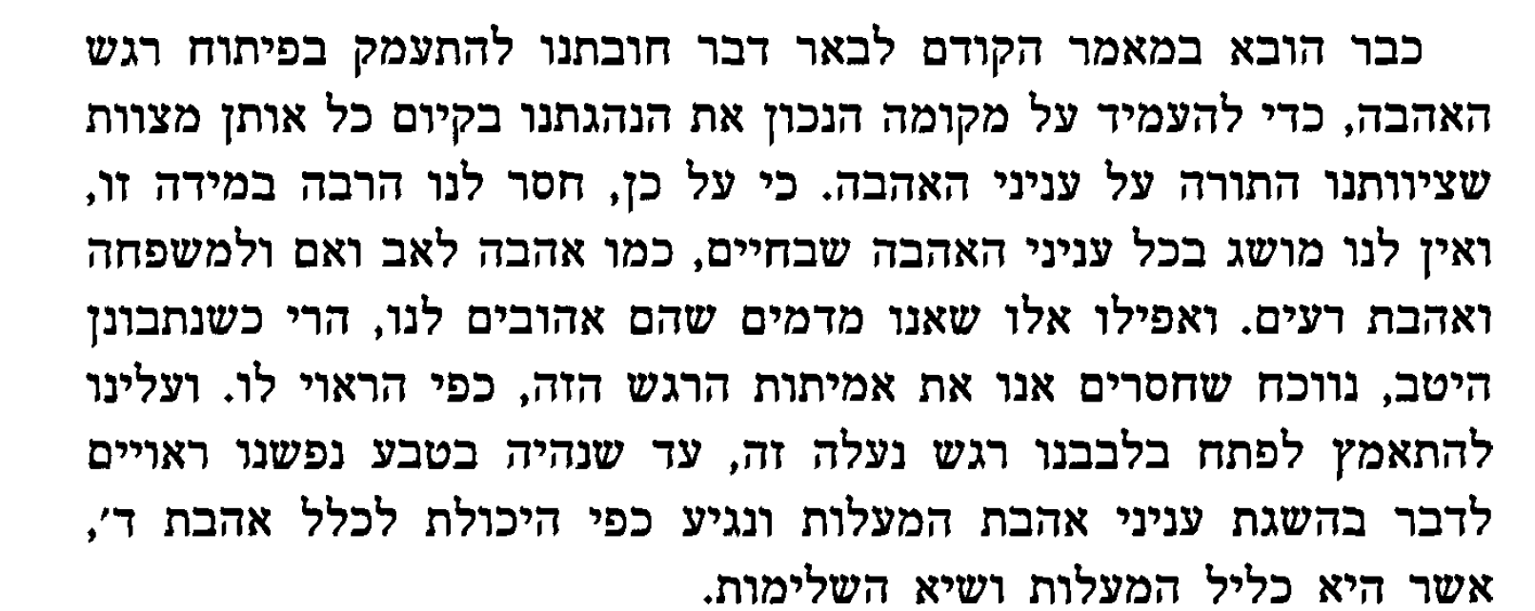
הגאון ר' איזיק שר – ראש ישיבת סלבודקא
חובת פיתוח הרגש

Slide 3
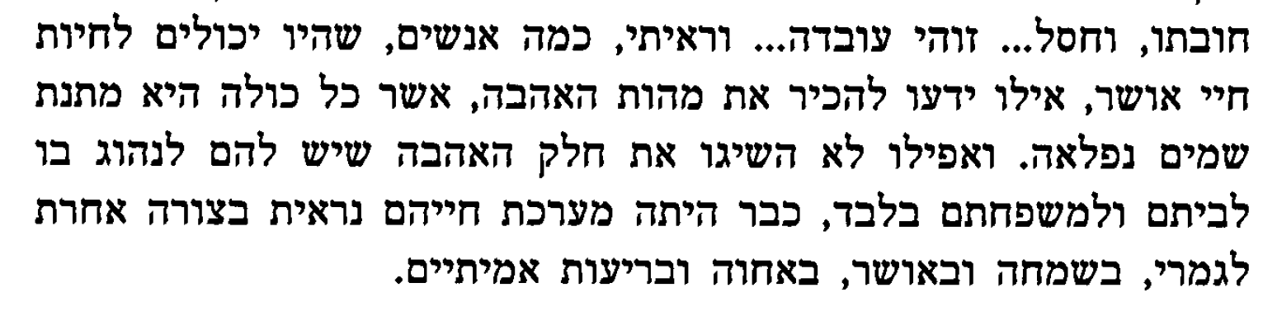
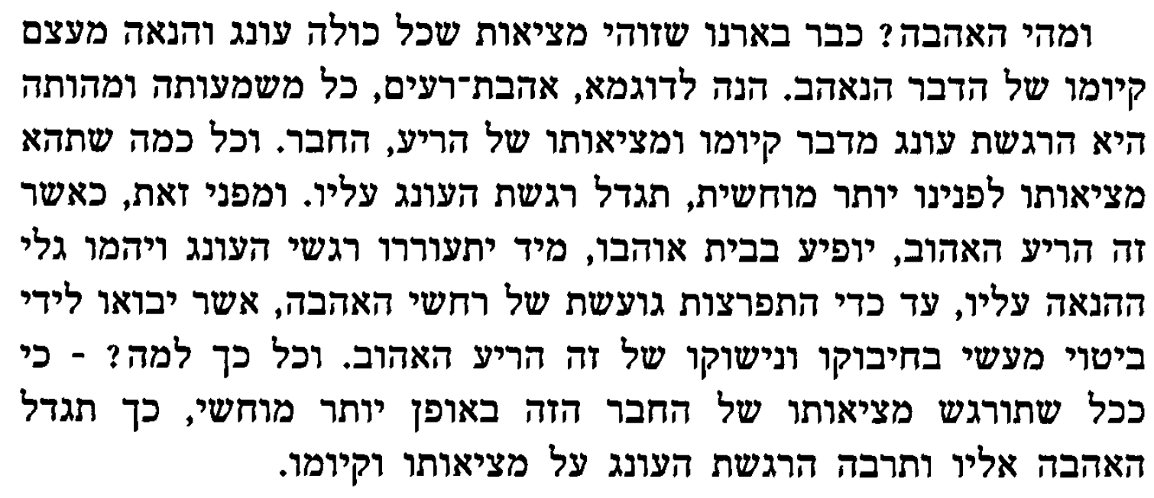

Slide 4
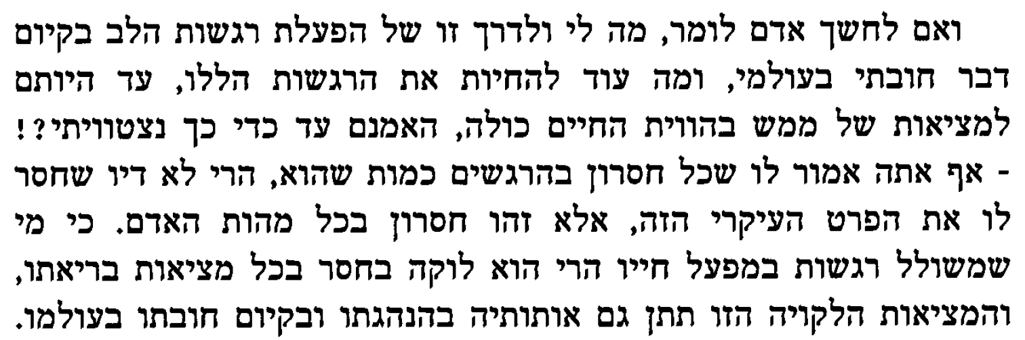
חובת היהודי לפתח רגשותיו

Slide 5
פיתוח אהבה
וע''י האהבה שבין איש לאשתו מקיים האדם מצוות ואהבת לרעת כמוך בשלמותה,
ואהבת את ה' אלוקיך, ואהבת לרעך כמוך, הן שתי מצוות הכוללות כל התורה כולה,
כתב ר' איזיק שר (כתב יד):
"מידת אהבה אינה מפותחת אצלנו כראוי...
אבל יש לדעת שכל שלימות האדם נקנית רק על ידי מידה זו,
ויתכן לפי זה להבין, שמה שאמר ה' "לא טוב היות האדם לבדו" הוא כי אי אפשר שיגיע לתכלית השלמות של דבקות בה' כל עוד שהוא לבדו, ולא ירגיש בחושיו ענין האהבה של הדבקות הגמורה.
ולכן למדונו רז"ל שכל אדם שאין לו אשה שרוי בלא טובה דכתיב "לא טוב היות האדם לבדו" (יבמות ס"ב ע"ב), שהטובה שהיא טובה בעצם, היא דבקות בה' יתברך, אשר בזה זוכה לקבל טובתו של השי"ת שהוא הטוב האמיתי. וכל שאין לו אשה אי אפשר להגיע לידי כך.
ויוכל להגיע לקיום מצוות אהבת ה' ע''י פיתוח האהבה בענין האישות.
הרב מרדכי גיפטער זצ"ל: אהבת ה' במלואה, אומרת בטול גמור של האוהב אל הנאהב עד כדי דבקות ואיחוד. ולמען הגיע לידי כך, צריך אדם להרגיש בגדר אהבה כזאת דרך החוש.
בבריאת האדם כתיב "על כן יעזב איש את אביו ואת אמו ודבק באשתו..." - והוא הדבקות הגמורה של האוהב בנאהב.
ובהתקיים בו באדם זו הדבקות, יוכשר להתעלות לאותה הדבקות השלמה של ביטול האוהב בנאהב שבאהבת ה'.

Slide 6
לראות את החיובי ולהתפעל
למה אשה צריכה מחמאות ?
נתבונן ונראה כי ה' ברא את האשה כך שהבעל יוכל ללמוד את מידת הכרת הטוב.
יתכן וכבר חשבת לעצמך , מדוע ברא ה' את האשה עם צורך במחמאות ודברי שבח מבעלה על מעשיה, עד שכתב הסטיעפלר זצ''ל שדבר זה קרוב לפיקוח נפש ?
ומהי הדרך להגיע לאהבת ה'? הכרת הטוב.
ע''י שאדם מכיר בטובות שה' עושה עימו הוא אוהב אותו ומתדבק בו.
(עיין מכתב מאליהו ח''א עמוד 50 ) .
מה הדרך הגדולה ביותר להגיע לאהבת אשתו?
הכרת טובה על כל החסד שהיא עושה עימו. כלשון הגמ' "דיינו שמגדלות את בנינו ומצילות אותנו מן החטא".
אשה צריכה שיגידו לה כל הזמן מחמאות שיראו לה שהיא חשובה ואהובה – כך גם כל יהודי צריך כל הזמן מחמאות מה' שהוא אוהב אותו.
לכן קוראים כל יום ברכת אהבת עולם בוקר וערב , וכן בברכת אמת ויציב מופיע הרבה אהבת ה' לעמו , כל יום , משום שכל יום צריך לדעת ולשמוע אני אהוב.
התשובה נפלאה: ה' רצה לעזור לך להשריש בליבך את ההרגל להכיר טובה, ולהתבונן בטובות שעשו עימך.
ה' יצר אשה הצריכה שיכירו בדברים הטובים שהיא עושה.
בעל שלא מחמיא לאשתו,וממלא את הצורך שלה במחמאות, שלום הבית שלהם מתערער.
כך האדם מתרגל להודות ולהכיר טובה .
אדם צריך להכיר לאשתו טובה על שהיא מרגילה אותו להתלמד במידת הכרת הטוב. (במקום להרגיש "למה היא כל הזמן צריכה מחמאות"? דע כי ה' נתן לך כלי טוב להגיע לתכלית שלך.
כל מחמאה ומחמאה שנאמרת מהלב מקנה לאדם עוד קנין במידה הנפלאה של הכרת הטוב.)

Slide 7
דיבור יוצר חיבור
ובאהבת ה':
ספר מסילת ישרים - פרק יט
וְהִנֵּה עִנְיַן הָאַהֲבָה הוּא שֶׁיִּהְיֶה הָאָדָם חוֹשֵׁק וּמִתְאַוֶּה מַמָּשׁ אֶל קִרְבָתוֹ יִתְבָּרֵךְ ...עַד שֶׁיִּהְיֶה לוֹ הַזְכָּרַת שְׁמוֹ יִתְבָּרֵךְ וְדִבּוּר בִּתְהִלּוֹתָיו וְהָעֵסֶק בְּדִבְרֵי תּוֹרָתוֹ וֶאֱלֹהוּתוֹ יִתְבָּרֵךְ שַׁעֲשׁוּעַ וְעֹנֶג מַמָּשׁ, כְּמִי שֶׁאוֹהֵב אֶת אֵשֶׁת נְעוּרָיו ... אֲשֶׁר אֲפִלּוּ הַדִּבּוּר בָּם יִהְיֶה לוֹ לְנַחַת וְתַעֲנוּג, וּכְעִנְיַן הַכָּתוּב (ירמיה לא), "כִּי מִדֵּי דַבְּרִי בּוֹ זָכוֹר אֶזְכְּרֶנּוּ עוֹד".
למדנו מדבריו שעצם השיחה עם האישה גורמת קירבה וחיבור.
צריך להעיר: שדיבור יוצר חיבור בעיקר שמעוניינים ורוצים בחיבור, וכן שמדברים בנחת וללא לחץ.
כתב החזו"א באיגרתו: עליו להשתדל להראות אהבה וקירוב בריבוי שיחה וריצוי.
ומה שאמרו אל תרבה שיחה עם האישה?
באינו צריך לריצוי מדבר,
ולא בשנה ראשונה שצריך להשתדלות ההתאחדות. ע"כ.
מי שזוכה לדבר יום יום בהתבודדו בשפתו ממש עם ה' יתברך, יודע מה הפרוש שהדיבור וההודיה לה' יתברך יהיה לו לשעשוע ועונג ממש.
אחד מהדברים שיוצרים אהבת ה' גדולה מאוד-זה לדבר עם ה' יום יום בשפתו ממש.
וכמו אצל האשה: דיבור יוצר חיבור שמעוניינים להתחבר לה', שמדברים בנחת וללא לחץ, מתוך רוגע ושלווה.

Slide 8
הדיבור מחבר
גם האשה יודעת שאם כואב הראש אפשר ללכת לנוח, אבל האשה ברא אותה בורא עולם שהיא צריכה שישתתפו איתה בצערה, שהיא מספרת לבעלה מה כואב לה היא לא צריכה פתרונות היא צריכה רגש של השתתפות בכאבה
הרב שמחה כהן שליט''א בספרו הבית היהודי כותב דבר יסודי מאוד, שאשה מספרת לבעלה שכואב לה הראש, הבעל מטבעו אומר לה אז לכי לנוח, והאשה אינה מרוצה מזה, מדוע?
למה אשה מספרת לבעלה את כל מה שעבר עליה?
עוד דרך בא אדם יכול לקנות אהבת אשתו היא: נושא בעול
שאדם חי את הכאב של השני הוא מתחבר אליו,
אהבת ה' יתברך קונים על ידי שאדם כואב את כאבו של בורא עולם מצטער בצערו ומתפלל על כך, וזה ענין כל הברכות שבשמונה עשרה על גאולת ישראל וירושלים .
ולמה ברא ה' כך את האשה? כדי לעזור לבעל לאהוב את אשתו כמו שלמדנו למעלה שעל ידי שנותן ליבו בכאבה וצערה הוא יודע אותה ומתדבק בה
וכך באהבת ה'
ספר מסילת ישרים פרק יט
הנה החסיד כזה מלבד העבודה שהוא עובד במעשה מצותיו על הכונה הזאת, הנה ודאי צריך שיצטער תמיד צער ממש על הגלות ועל החורבן, מצד מה שזה גורם מיעוט כביכול לכבודו ית',

Slide 9
פיתוח רגשי אהבה
וכן כתב בראשית חכמה - שער האהבה - פרק רביעי
"כתב שם ה"ר יצחק דמן עכו עליו השלום במעשיות הפרושים שמי שלא חשק לאשה הוא דומה לחמור ופחות ממנו, והטעם כי מהמרגש צריך שיבחין העבודה האלהית כדפירשנו."
שכן אדם חייב לפתח רגשות אהבה בליבו.
אין לאדם אפשרות מיידית לאהוב את ה'. אדם חייב תחילה לאהוב דבר גשמי ואח''כ יוכל לעלות לאהוב דבר רוחני.
ואם תראה אדם שדילג על השלב של אהבה גשמית,
כמה טוב לעבוד על אהבת אשתו.
אחרי שזיכה אותנו ה' להבין שאהבת ה' היא תכליתנו עלי אדמות נוכל להבין עד כמה מטיב לנו ה' שנתן לנו מצווה לאהוב את האשה,
לפי זה נבין דבר נפלא מדוע "ואהבת לרעך כמוך זה כלל גדול בתורה"-ולפי הלל זוהי כל התורה כולה.
כיצד יתכן וזוהי כל התורה כולה? הרי יש עוד מצוות בתורה ?
אלא כאשר אדם קונה אהבת ישראל הוא קונה את מידת האהבה,ובזה יכול אח''כ לאהוב את ה' שזוהי כל התורה כולה.

Slide 10
עונג מביא חיבור ודבקות
ברמב"ם ספר המצות מצות עשה ג:
היא שצונו לאהבו יתעלה. וזה (וכיצד נזכה לזה?) שנתבונן ונשכיל מצותיו ופעולותיו עד שנשיגהו ונתענג בהשגתו תכלית התענוג וזאת היא האהבה המחוייבת.
למד האגלי טל מכאן הרי התורה היא החיבור שלנו עם הקב"ה, ולמדנו שכיצד מתחברים על ידי שנהנים ומתענגים,
לכן עיקר מצוות לימוד תורה היא לשמוח ולהתענג בלימוד.
מטרת מצוות עונה לשמח את בת המלך,
ומה יקרה כאשר היא תשמח? השמחה והנאה גורמים לה להידבק בך (להתאחד איתך).
צריך האדם לקנות הרגל בעצמו בכל פעם שנהנה בלימוד או בקיום המצוות לחשוב:
אך מתרגמים את ההנאה לדבקות,
אפשר על ידי שיר לקב"ה, אפשר ע"י תפילה, תהילים פרק קי"ט ועוד.

Slide 11
להתרכז בעונג
אם האדם מרוכז בהנאה הפיזית,
בדרך כלל הוא לא ישים לב בכלל להנאה הרגשית והשכלית שיש בדבר,
למרות שהם הרבה פעמים יותר חזקים.
חיבור איש ואישה בנוי מכל חלקי האדם
גוף – פיזי וגם ההתענוג הפיזי.
נפש – חשק.
רגש – אהבה שמחה.
שכל – לפי המשמעות שיש לאדם בדבר.
מדוע יש נשים שלא מתענגות בחיבור?
מדוע הרבה אנשים עמלים בתורה ולא מגיעים לידי תענוג?
עצה טובה היא: כל פעם שנגרם לך קצת התענגות מהלימוד, עצור קצת מלימודך תהנה מהדבר ותודה לה' יתברך על התענוג שנתן לך,
על ידי זה אתה תשים לב לתענוג שנותן לך ה' יתברך, ובהודיה אדם נדבק בקב''ה.
ואפילו בהנאה הפיזית
אם האדם מרוכז בסוג מסוים של הנאה
הוא לא ירגיש כמעט בכלל
את כל שאר ההנאות.
המפתח הוא: התמקדות בעונג עצמי,
כאן ועכשיו
וכך לגבי תורה: אם לא יוצרים רצון להדבק בהקב"ה להיות כלי מקבל לחפש את התענוג.
לשים לב כמה אתה נהנה מסברה יפה, מחידוש יפה, ממנוחת הנפש.
כדאי גם לחפש להתענג בשביל לאהוב ולהתאחד עם הקב''ה.

Slide 12
קולות, מילים ותנועתיות
ככל שנשים לב לעונג הקטן שלנו, כך הוא ילך ויגדל.
כדאי לחזור על כך כמה פעמים.
מילים יוצרות רגש
לומר בהתפעלות = זה מרגש, זה מדהים, אני מאושר, אני מרגיש נפלא, אני נהנה, אני מתענג, טוב לי.
תנועתיות
כדאי גם לנוע בהתאם,
לעשות תנועות של אדם שמח
אדם מודה, לנגן בפה.
קולות מגבירים עונג
כדאי מאוד לחשוב במילים שמעוררות הרבה רגש.
לדוגמא: במקום לומר ב"ה למדתי טוב
אמור: ווהו אני מליונר, זכיתי ממש, למדתי כל כך טובה היום. איזה אושר עצום.

Slide 13
להתמקד
תקשורת
לדבר עם אלוקים.
משחק מקדים להתחבר.
לחשוב שלומדים תורת האלוקים.
הסחת דעת מונעת חיבור ועונג
מעשה אהבה זה כאשר אנחנו ממוקדים בלתת עונג לבני הזוג שלנו וליצור עונג יחד
אהבת ה' זה כאשר אנחנו ממוקדים בלשמח את הבורא.
וליצור עונג יחד.

Slide 14
חיבור רגשי
גם בקשר שלנו עם בורא עולם
יש ללמוד לפתח את הקשר הרגשי.
אחת מהדרכים לכך היא הודיה אמיתית.
בנוסף: לקיים מצוות מתוך חיבור.
כמובן שחיי נישואין תקינים דורשים, שהקשר בין בני הזוג יבוא תדיר לידי ביטוי מילולי! מדוע?
מכיון שהדאגה לפרנסה הינה חלק טכני בלבד ממחוייבותו של האיש כלפי הבית, והחלק המהותי שהאשה מצפה מבן זוגה בחיי הנישואין הוא, לפתח את הקשר והדו-שיח הרגשי שלו עמה – דבר יום ביומו, ואינה מסתפקת בדו-שיח על דברים טכניים בלבד.
האם די בכך שבני זוג נשואים ידעו בלבם שהם אוהבים אחד את השני, או שהדבר זקוק לביטוי מילולי?
יתירה מכך, האם הדבר זקוק לביטוי יום יומי או שמא ניתן להסתפק באמירה חד פעמית?

Slide 15
כיצד נוכל להגיע לשלמות
עונג מביא חיבור ודבקות.
הדרכים לאהבה
פיתוח אהבה
להתרכז בעונג.
קולות מילים ותנועות.
להתמקד.
הכרת הטוב
מחמאות
דיבור – חיבור
חיבור רגשי
להתבונן שפיתוח רגש אהבה בבית, הוא מפתח לפתח את רגש אהבה כלפי הבורא.
זה ממש באותה צורה.

